Slide 1
Образовательный исследовательский проект
с детьми младшей группы
«Огород на окне»
Воспитатель: Соболева Марина Николаевна

Slide 2
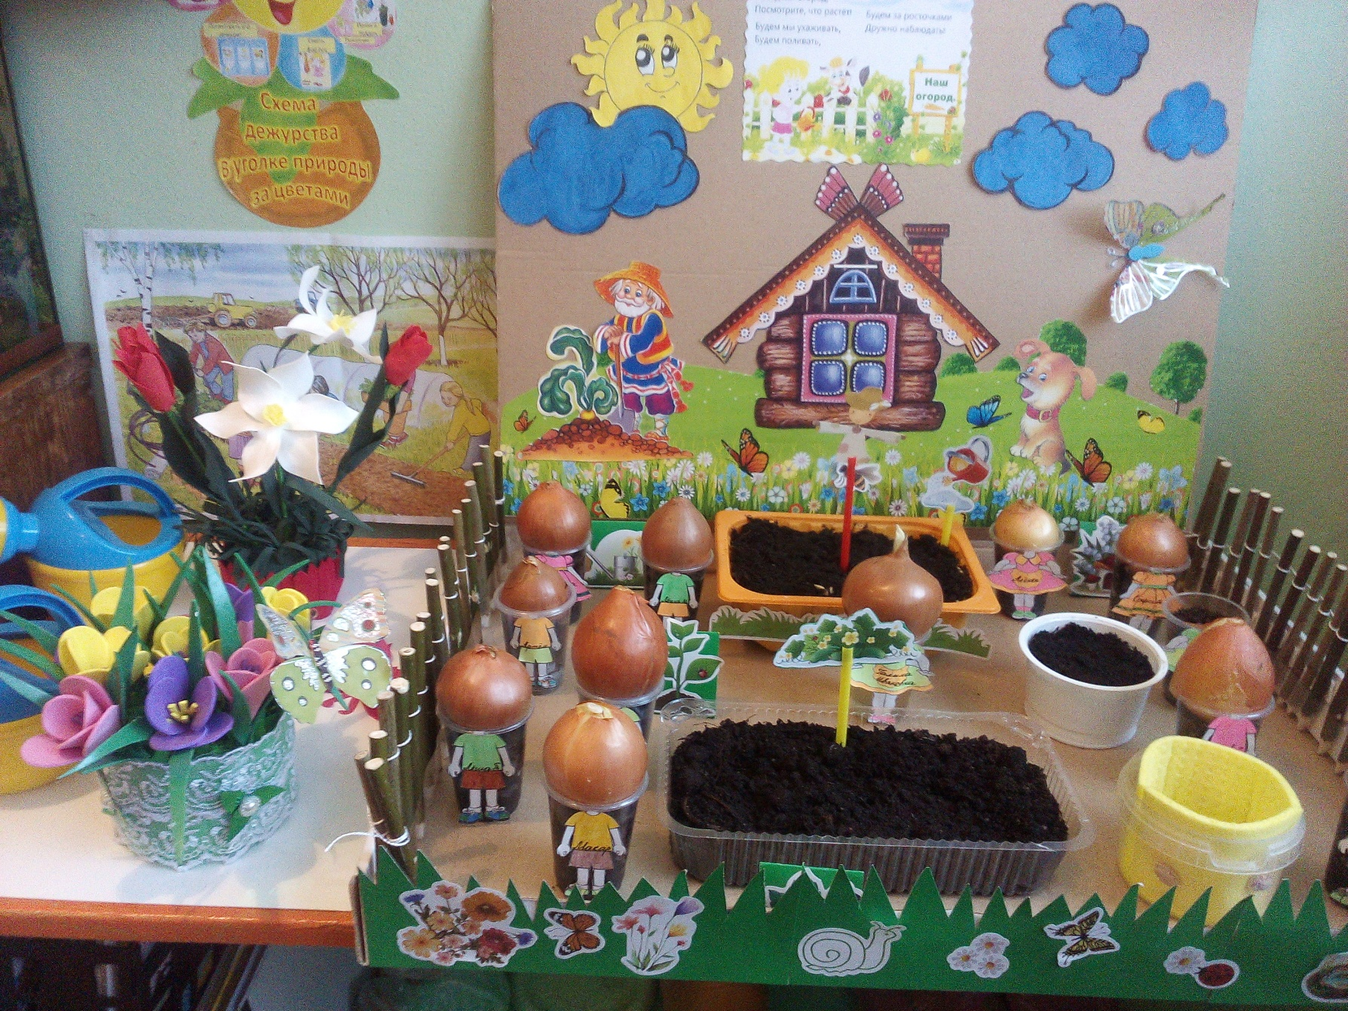
В апреле в нашей группе был организован «Огород на окне»

Slide 3
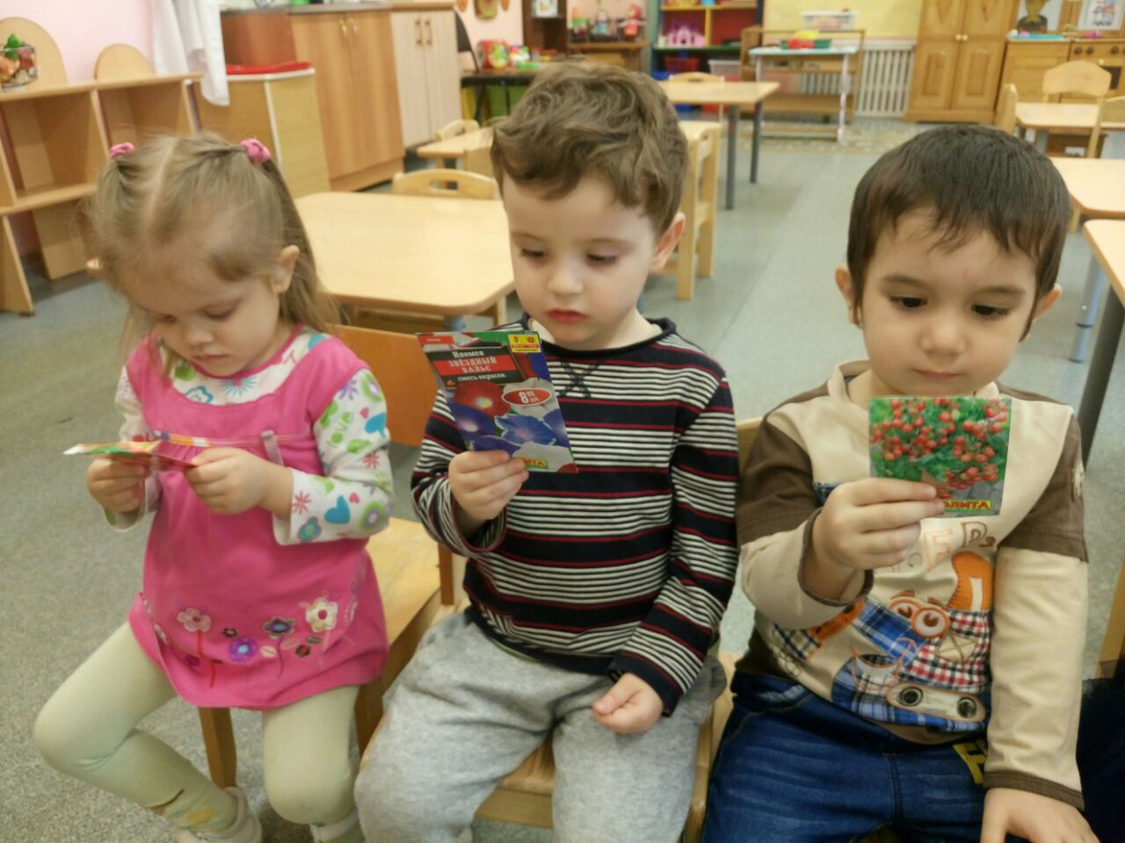
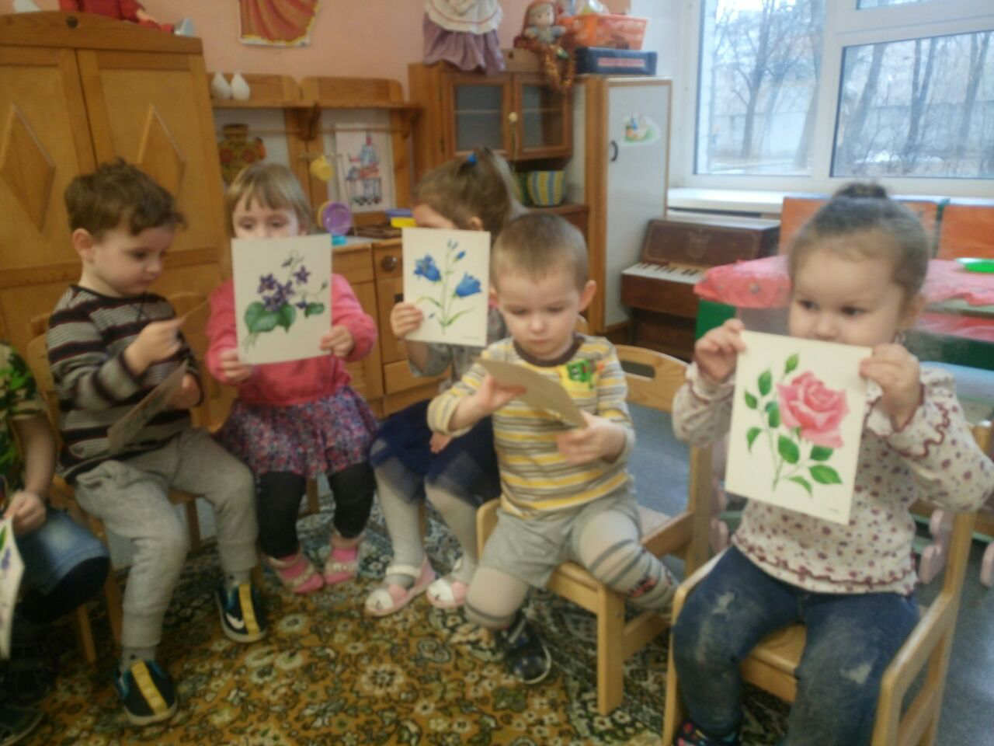
1 неделя. Знакомство с названиями цветов, закрепление названий овощей, знакомство с семенами.

Slide 4
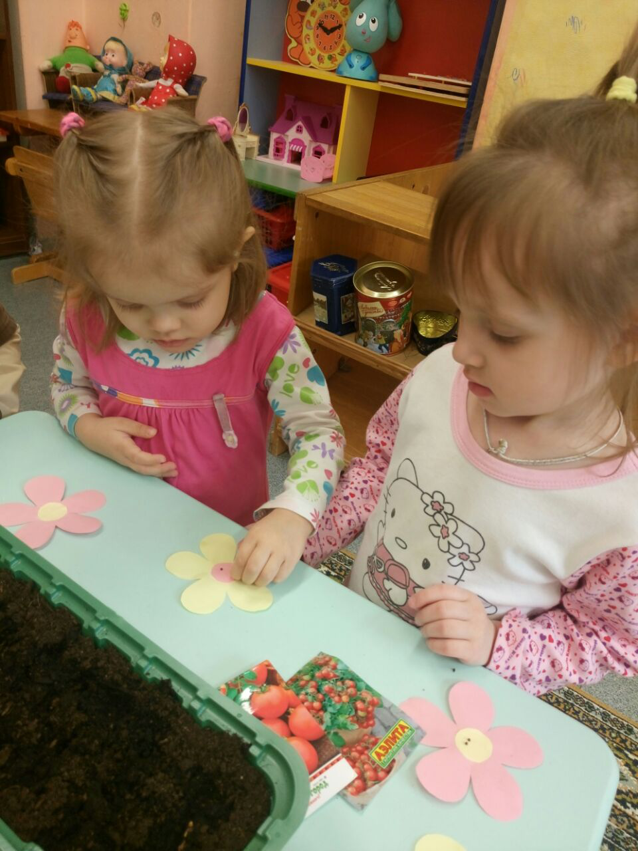
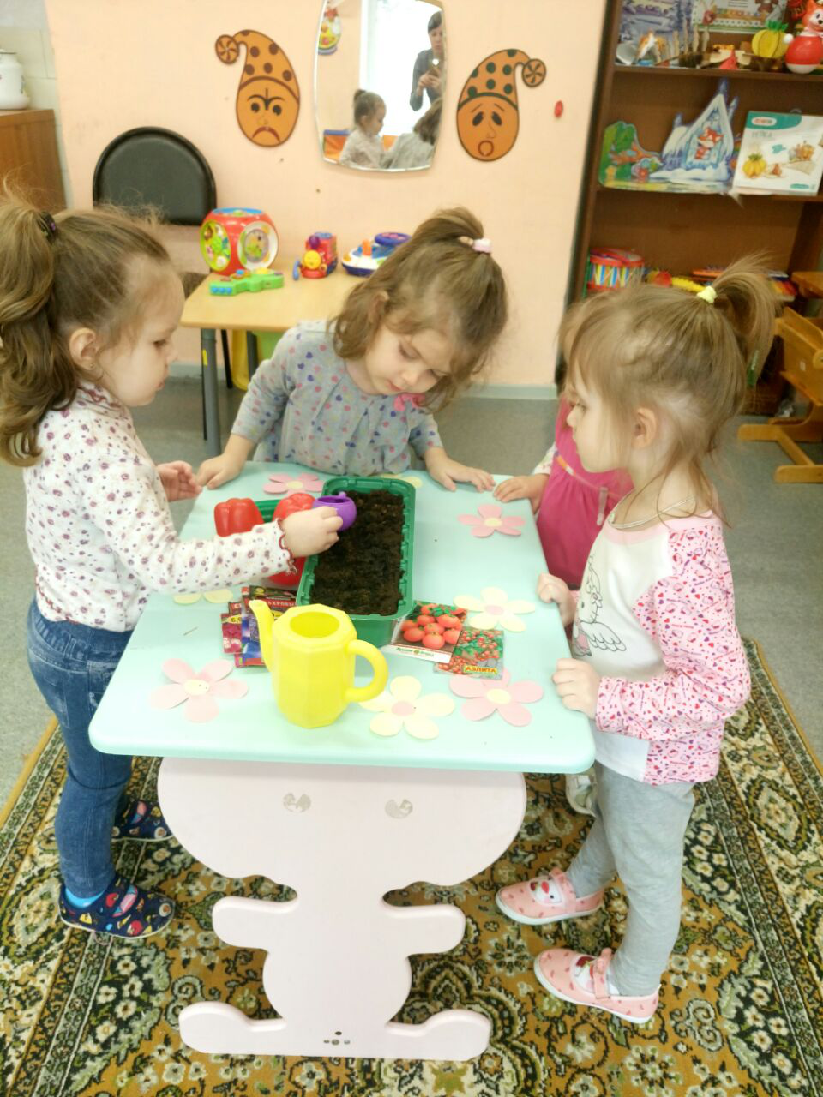
2 неделя. Сажаем лук, сеем рассаду цветов и томатов. Учимся ухаживать (поливать)

Slide 5
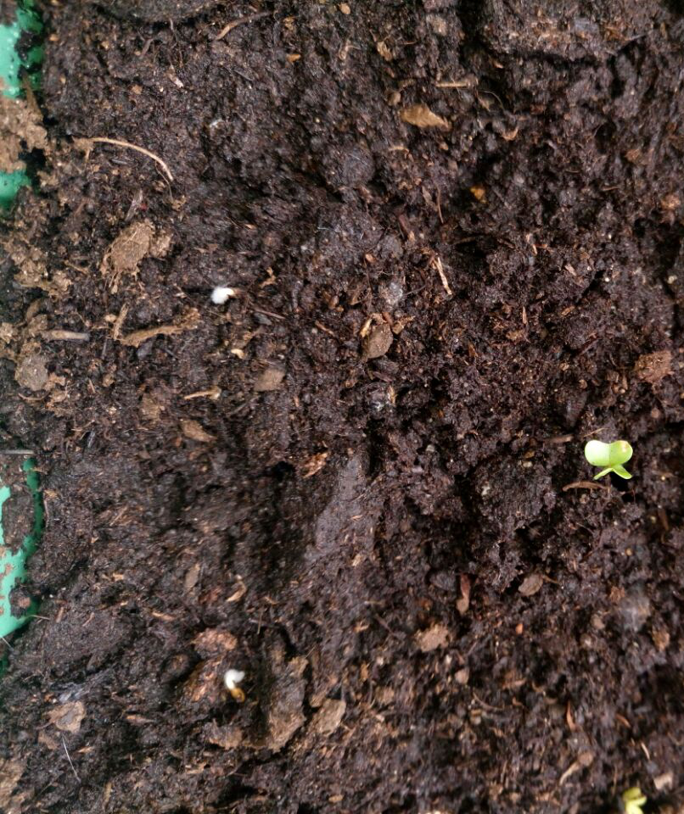
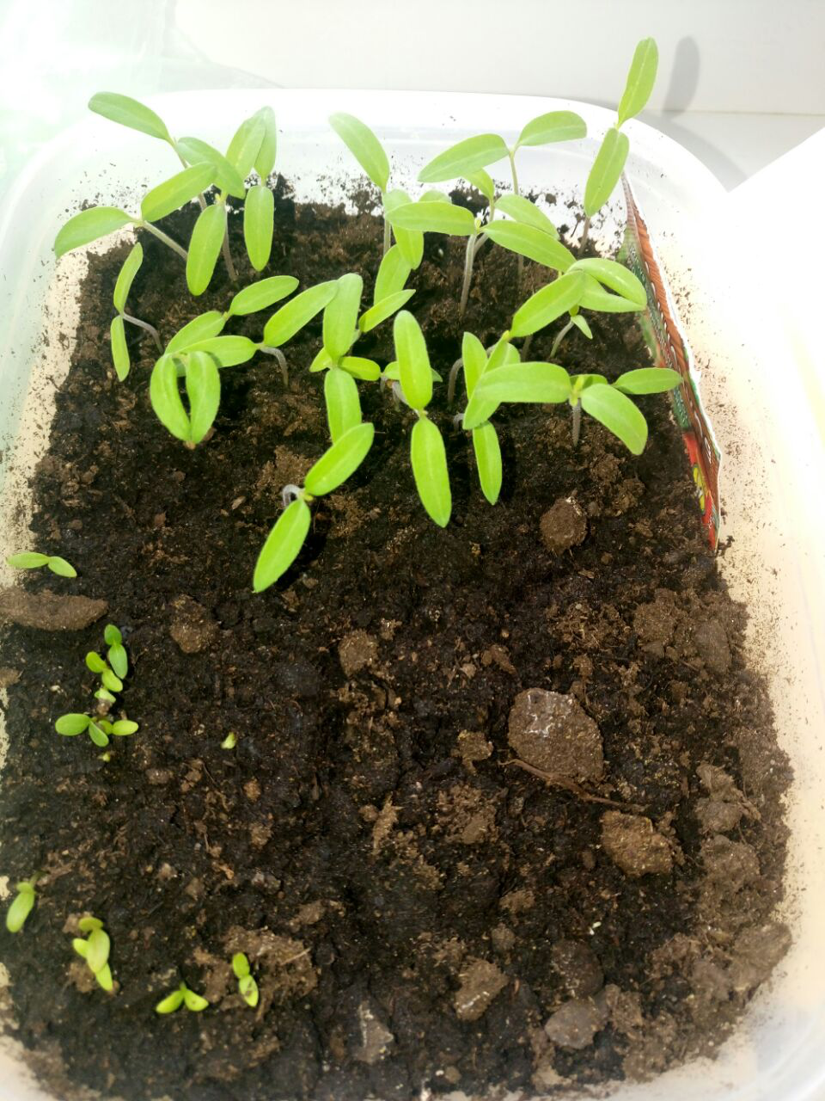
3,4 неделя. Наблюдаем, как прорастают семена, растут «пёрышки» у лука.

Slide 6
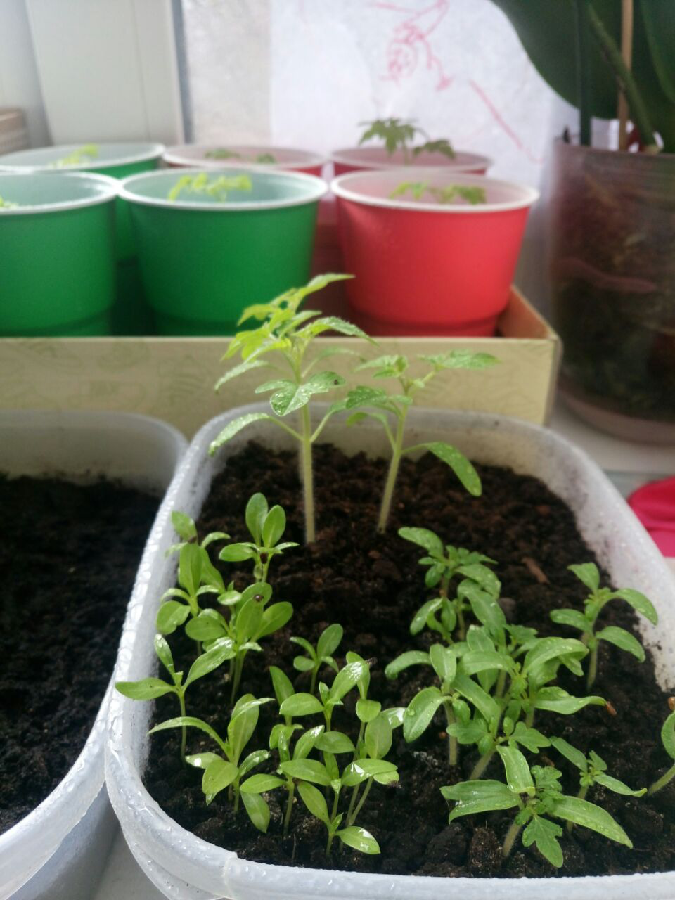
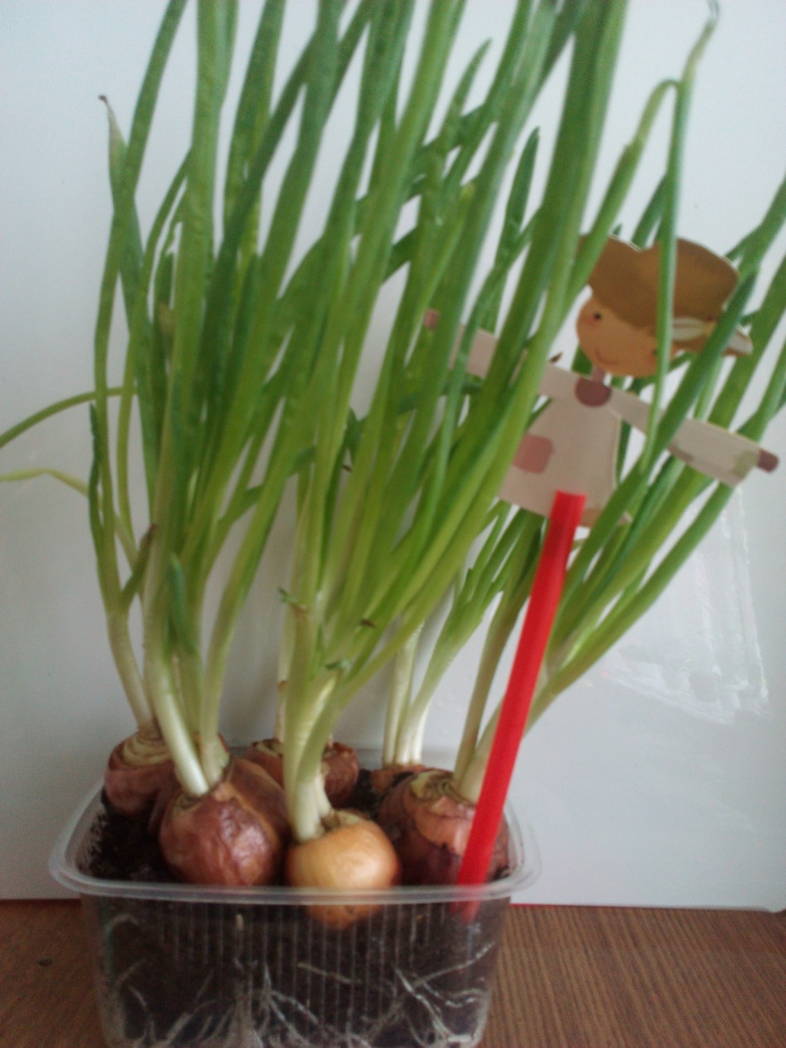
5-6 неделя. Наблюдаем и ухаживаем за рассадой.

Slide 7
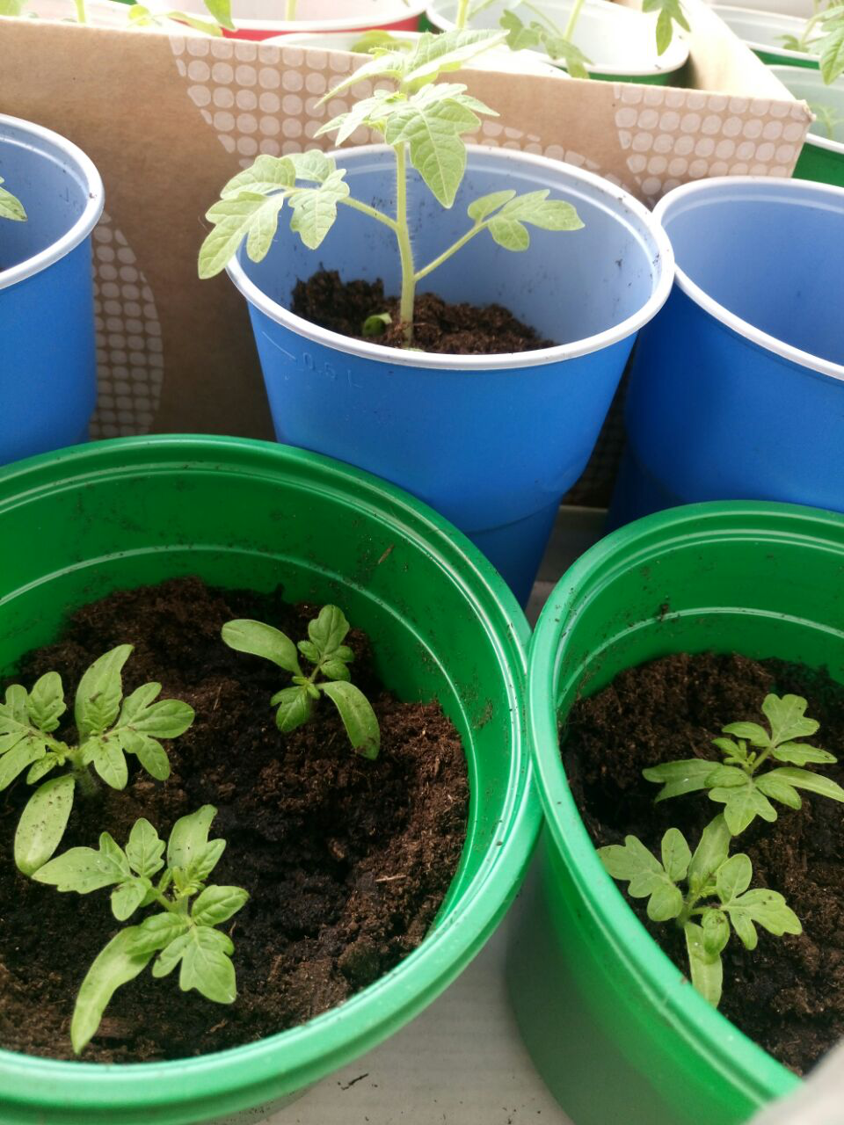
7 неделя. Рассаживаем рассаду томатов по домикам (стаканчикам)

Slide 8
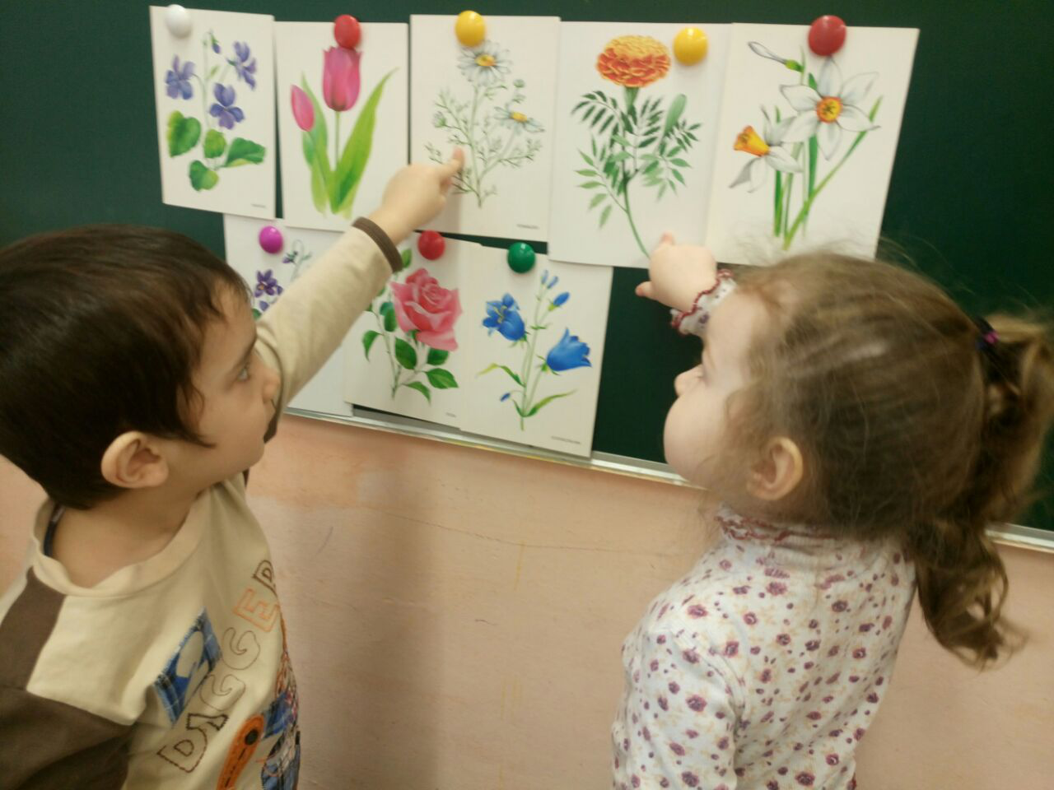
По мимо наблюдений и ухода за растениями, мы проводили игры: «Чья луковица длиннее», « Угадай цветок», «Назови части растения», «Что изменилось» и другие. Читали стихи, сказки об овощах, загадывали детям загадки.

Slide 9
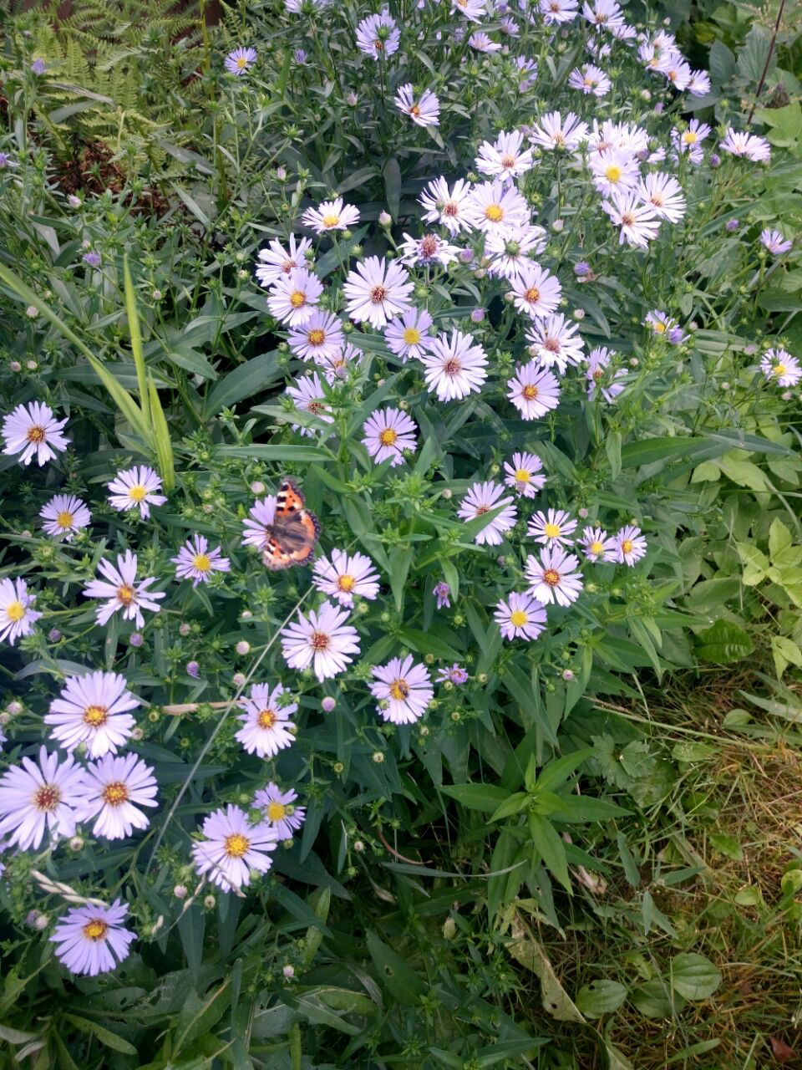
В начале июня рассада цветов и томатов высажена на огород и участок детского сада.

